Slide 1
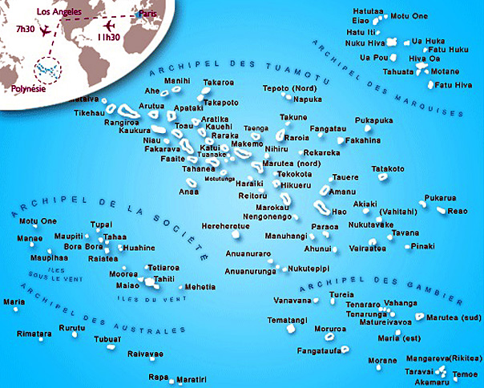
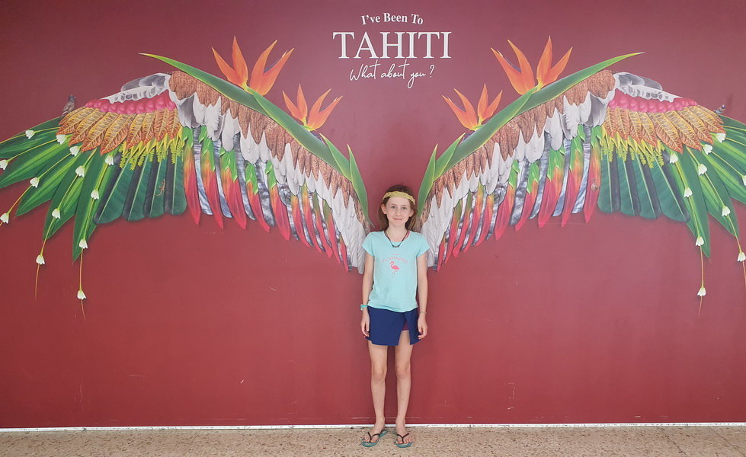

Vancouver
54 jours en Polynésie Française
du 3 septembre au 26 octobre 2020
3 archipels
Archipel de la Société, des Tuamotu, des Australes
10 îles !

Slide 2
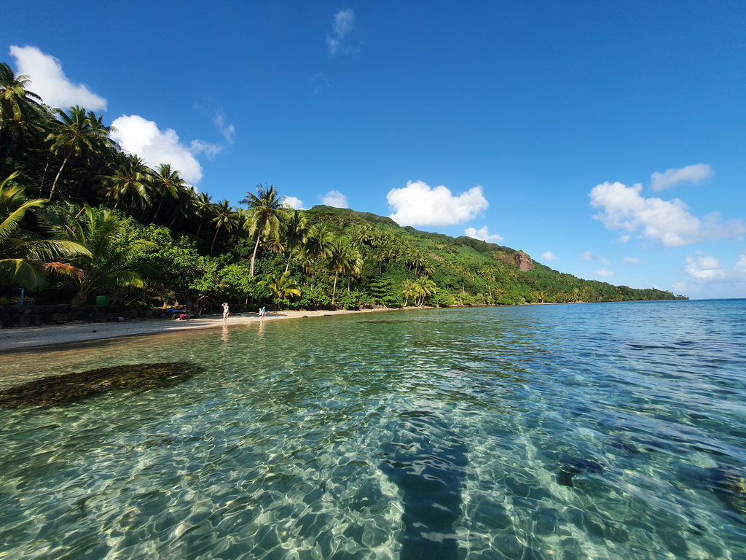
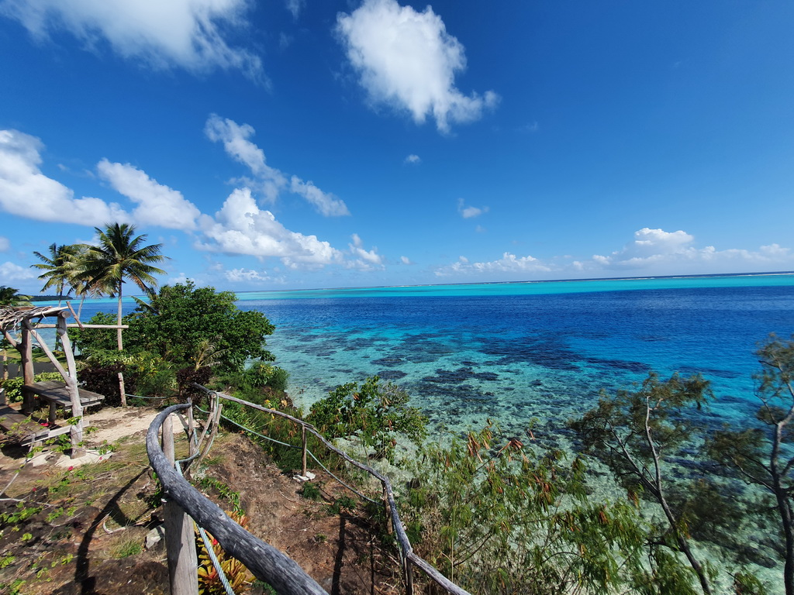
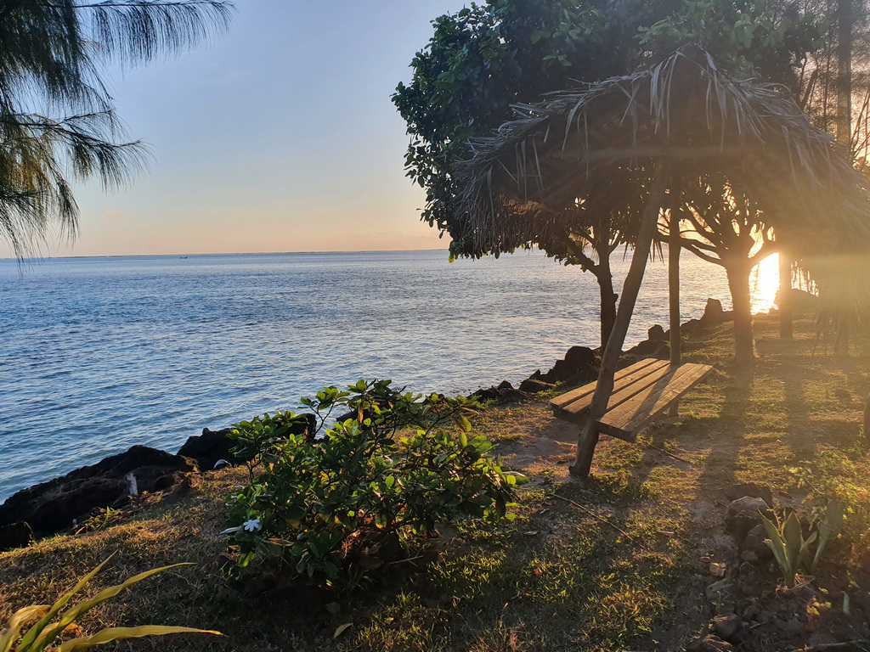
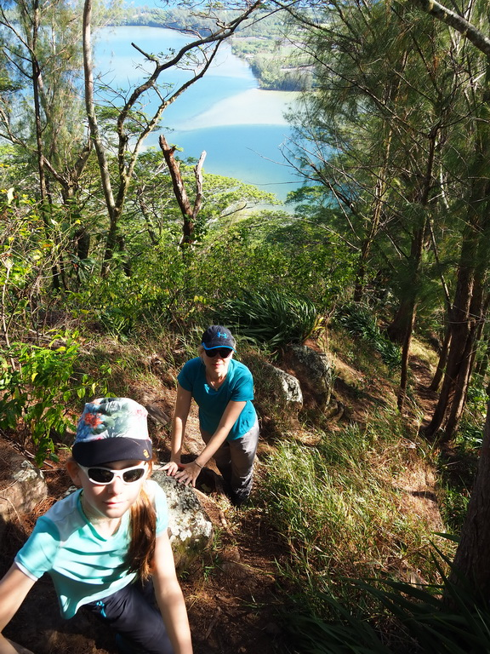
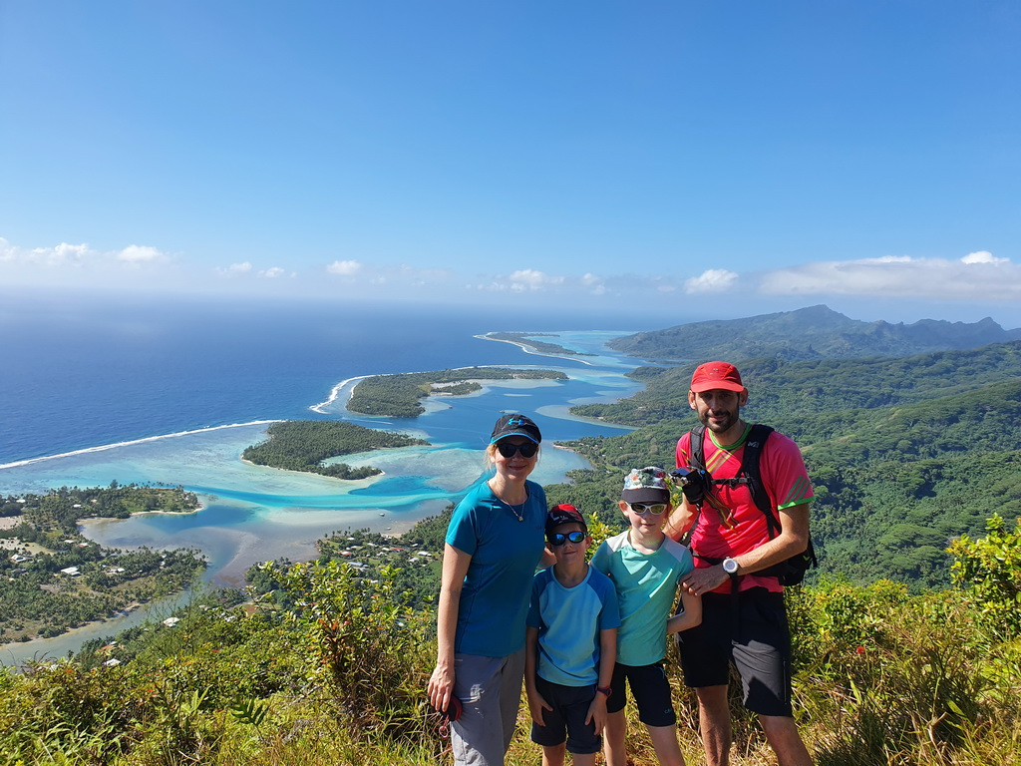
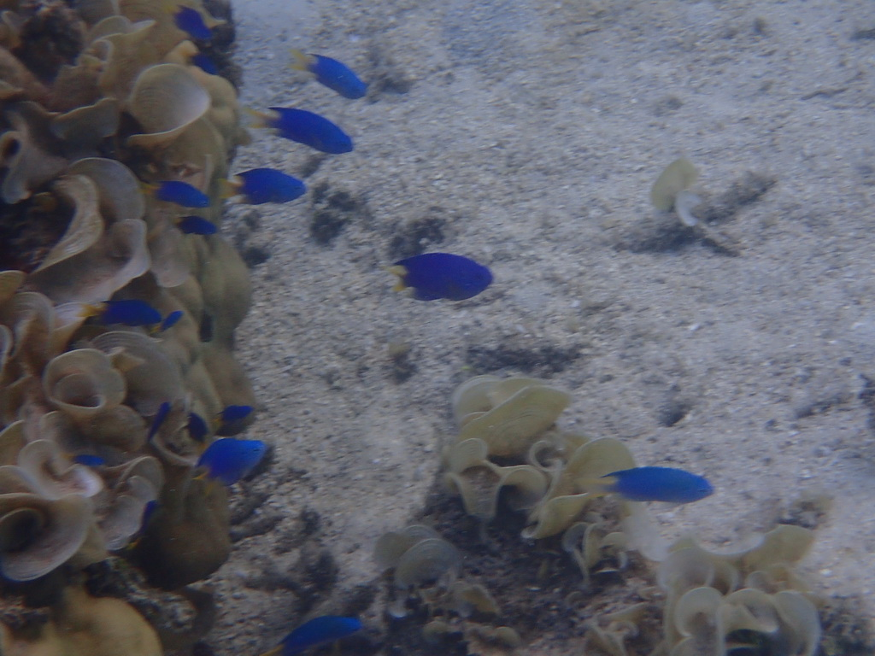
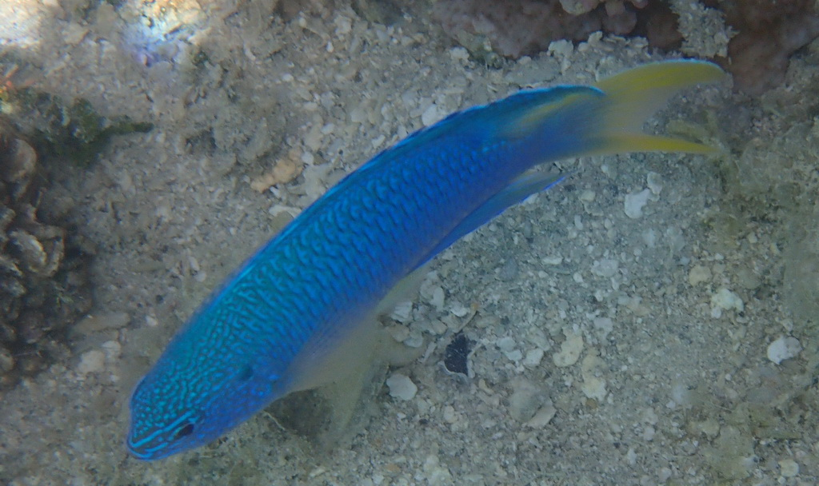
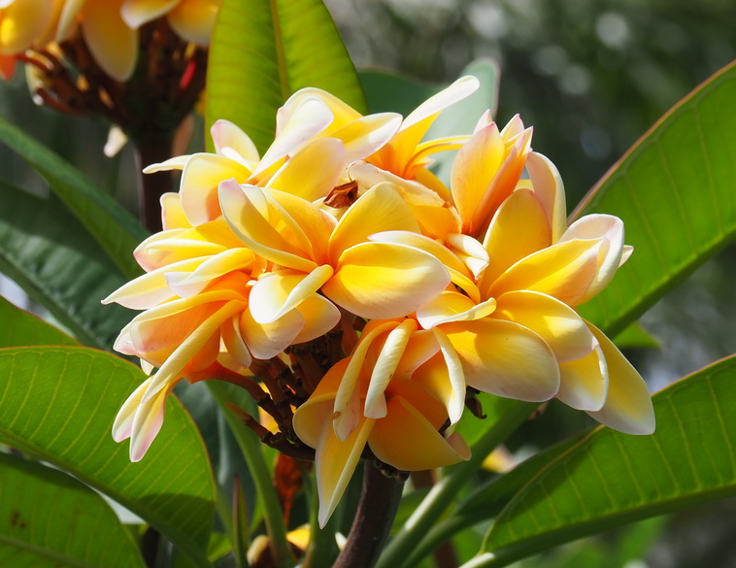
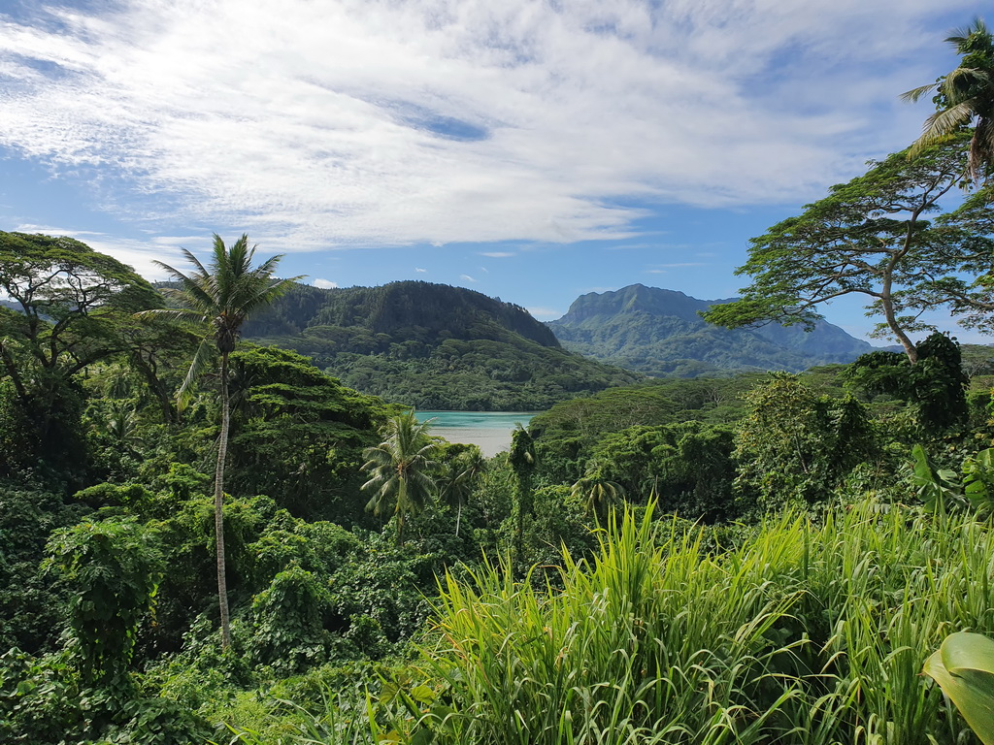
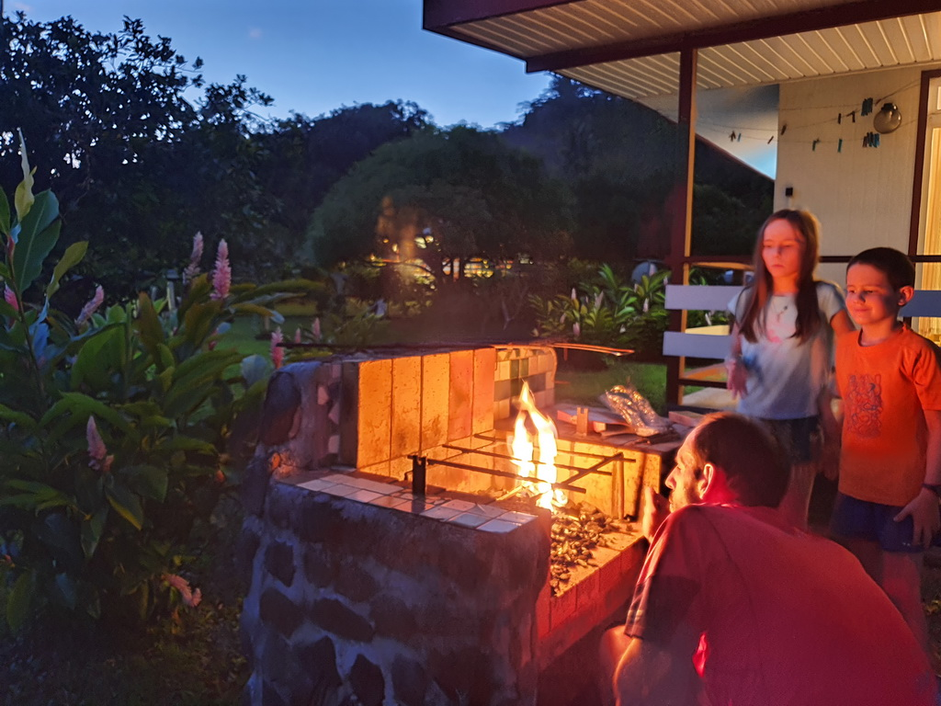
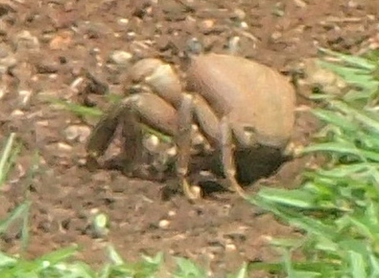
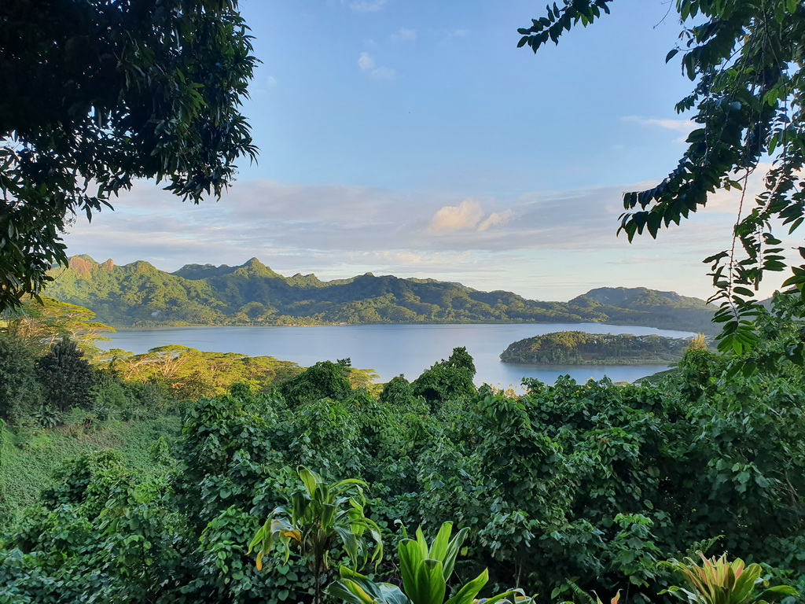
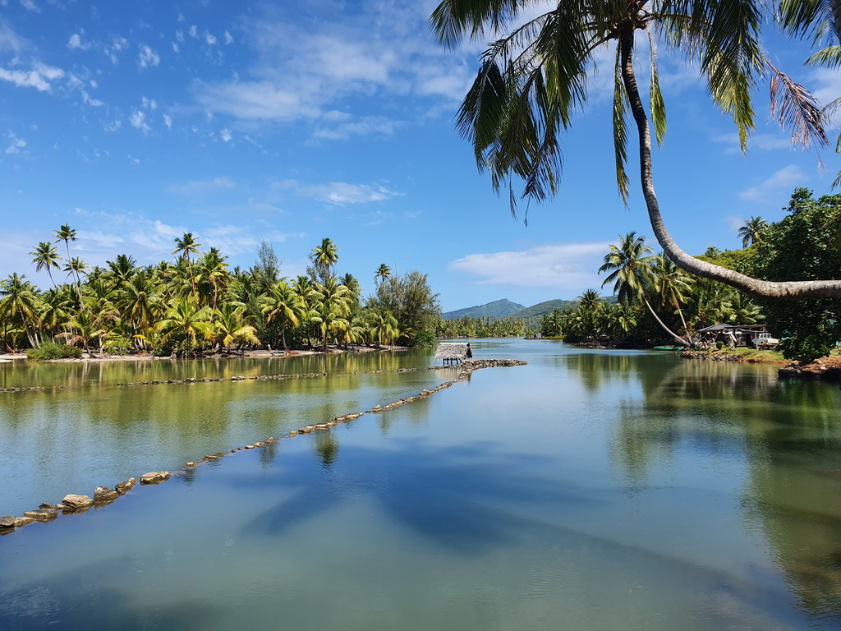
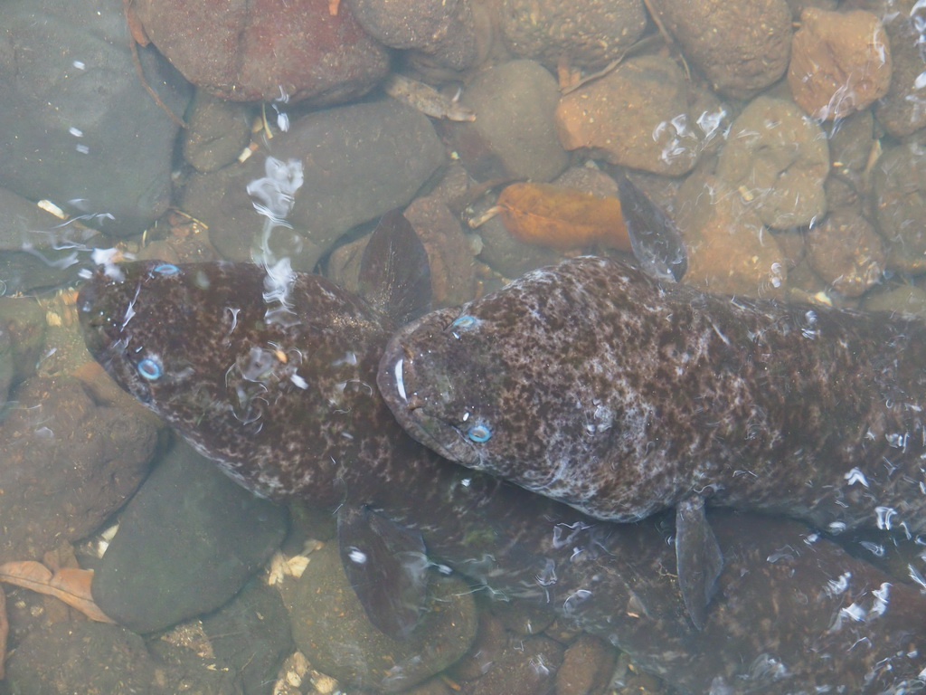
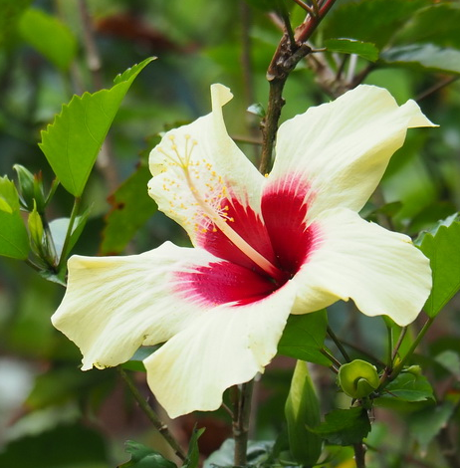
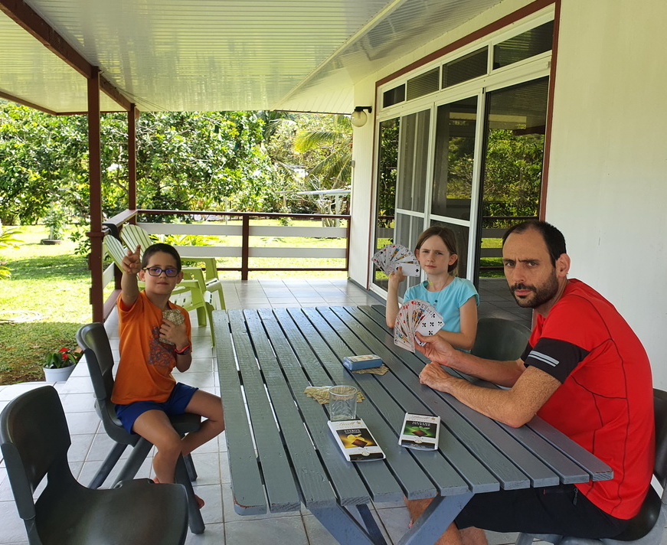
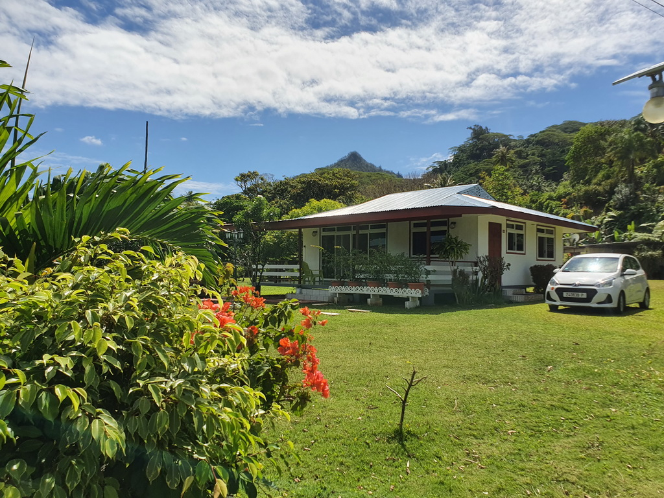
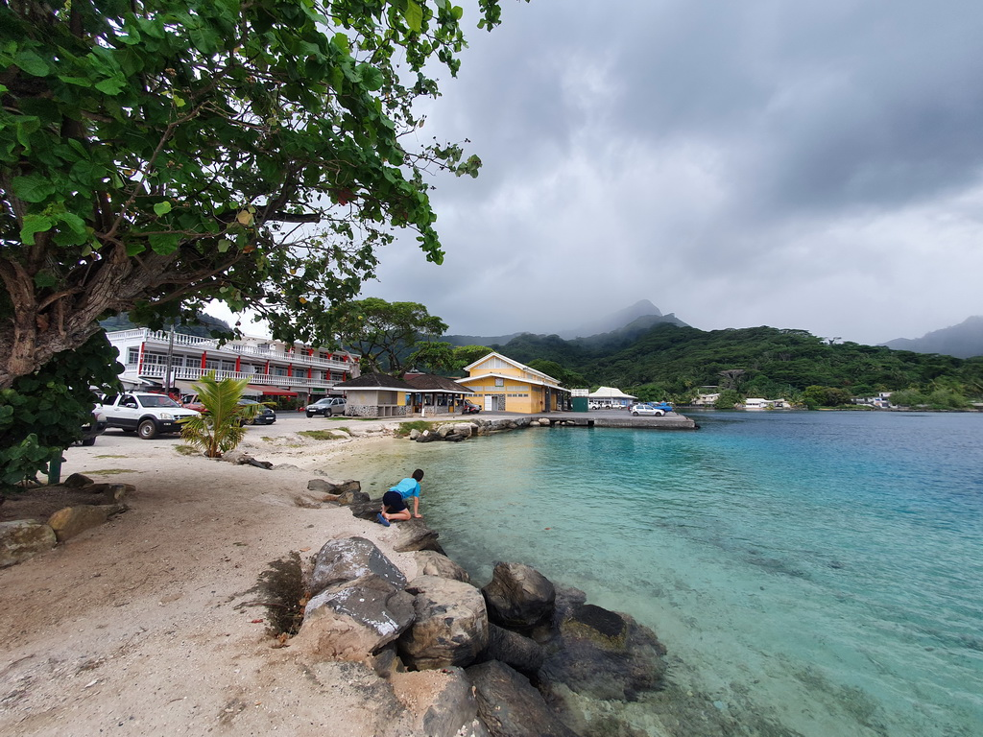
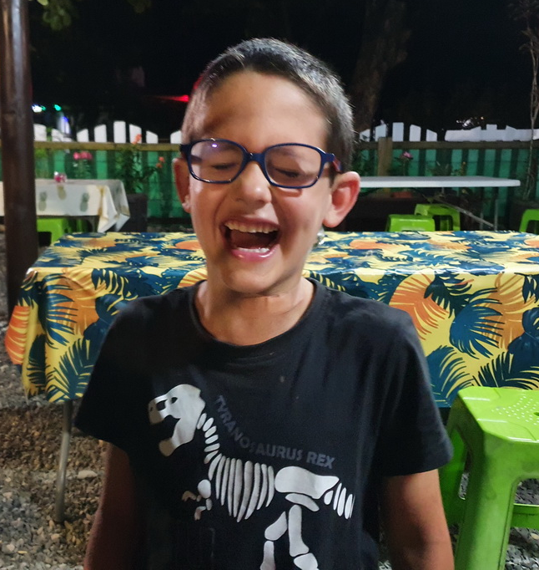
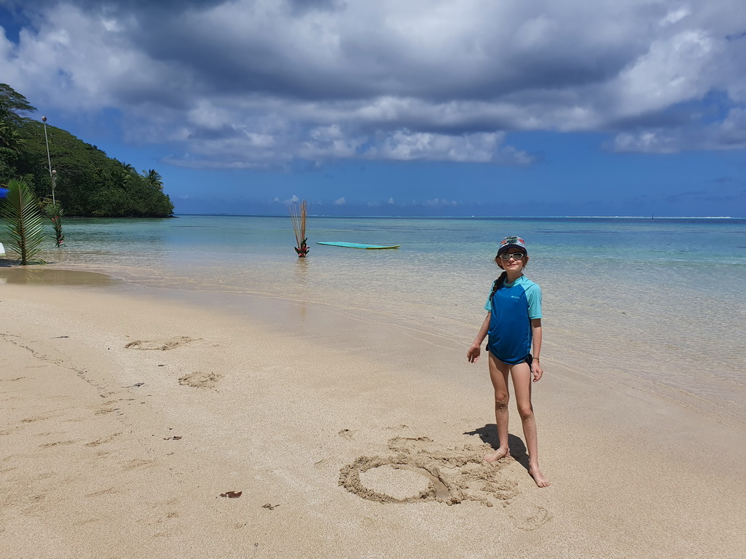
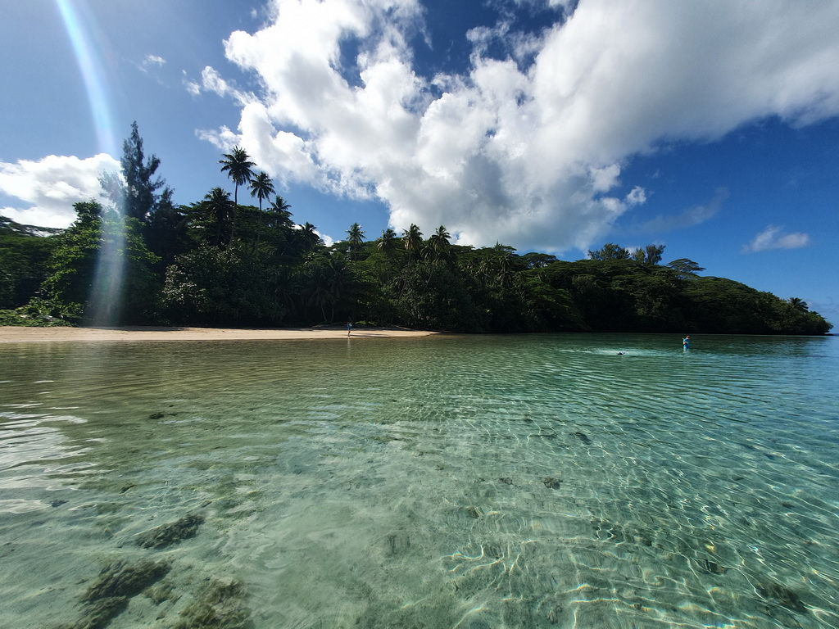
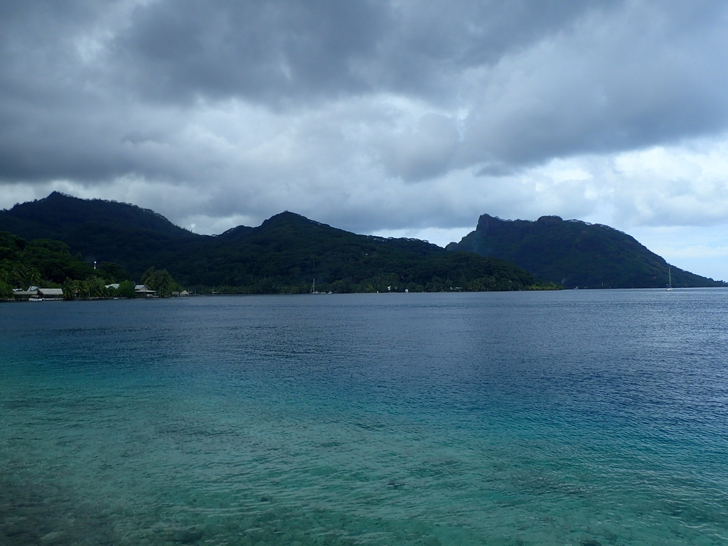
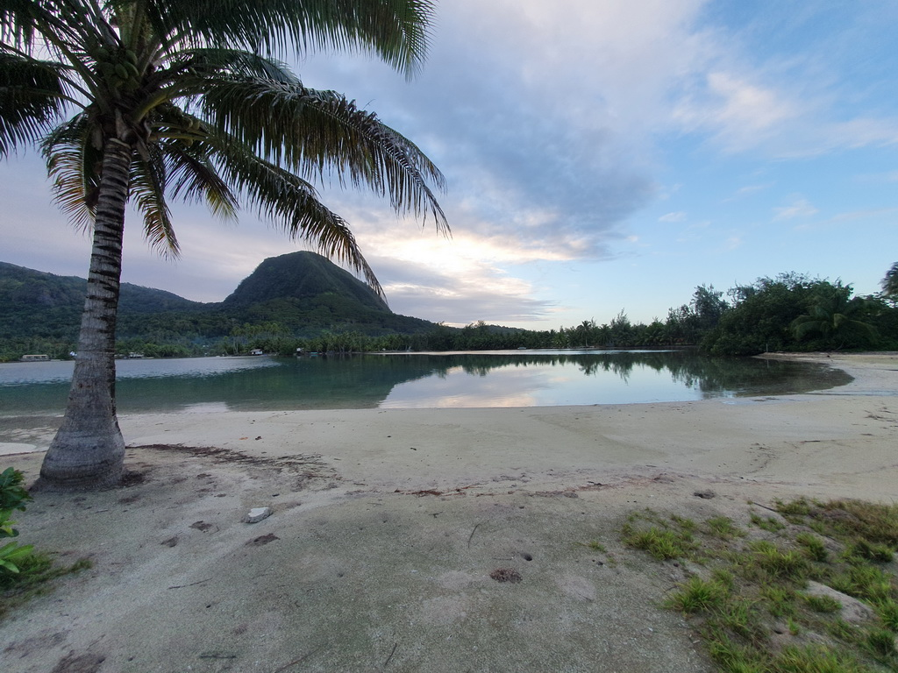
Snorkeling sur la côte ouest
Randonnée au mont Tapu
Huahine
Baie de Maroe
Pièges à poissons
« Crabi »
Anguilles aux yeux bleus de Faie
Ville de Fare
Hana iti, la plage d’or
Fou rire mémorable
La femme couchée
Plage du Sofitel

Slide 3
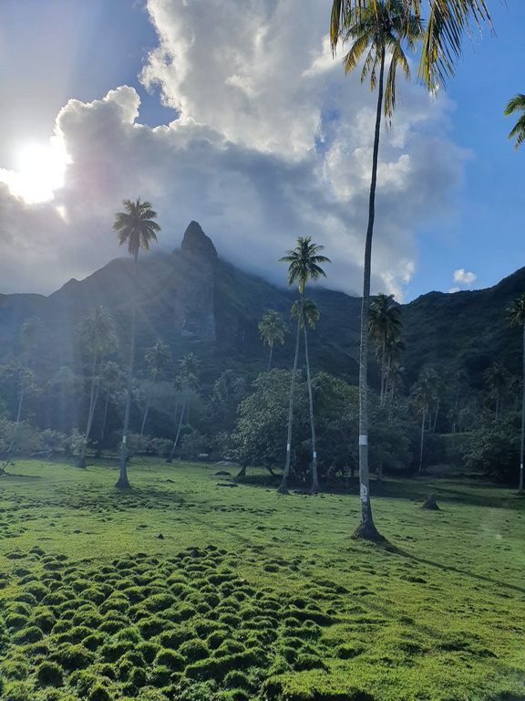
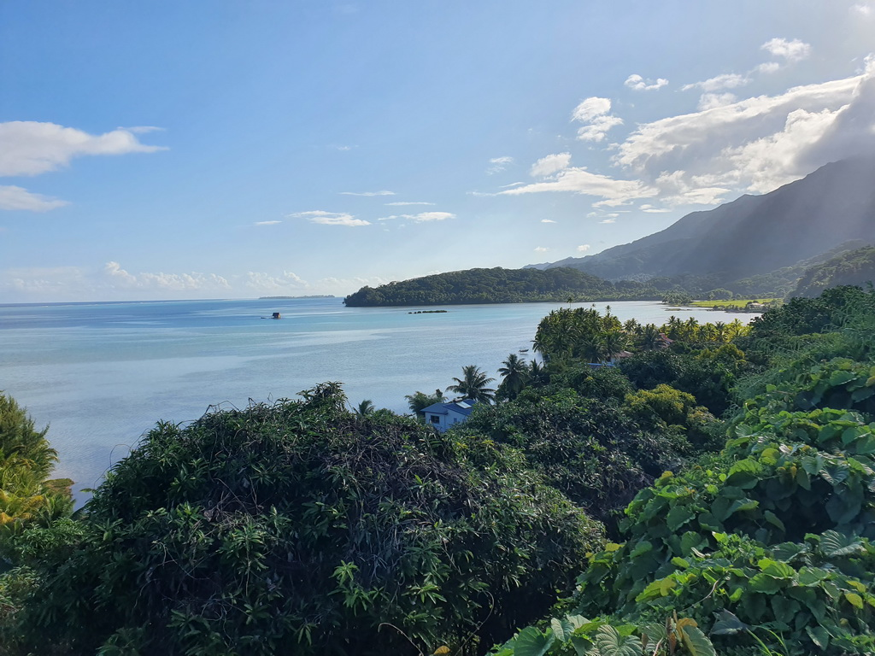
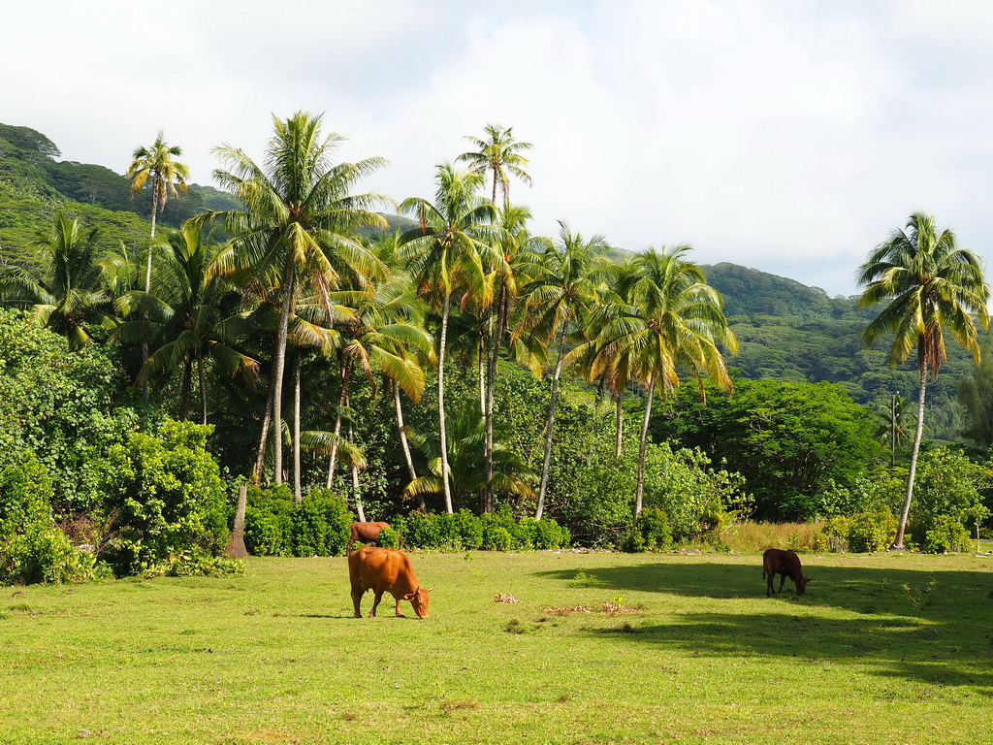
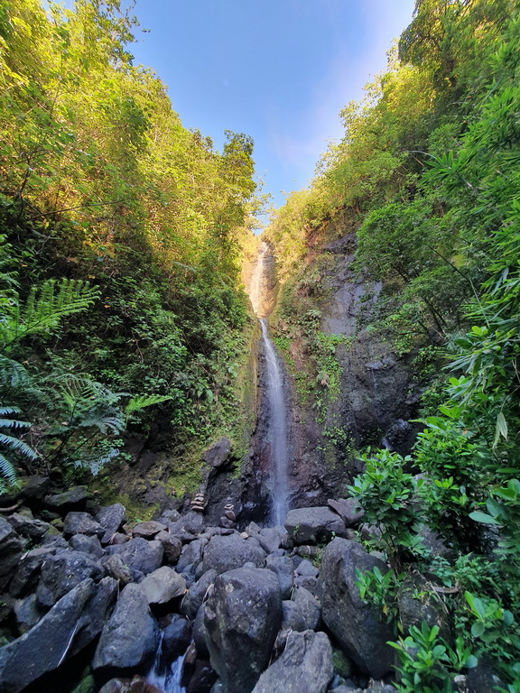
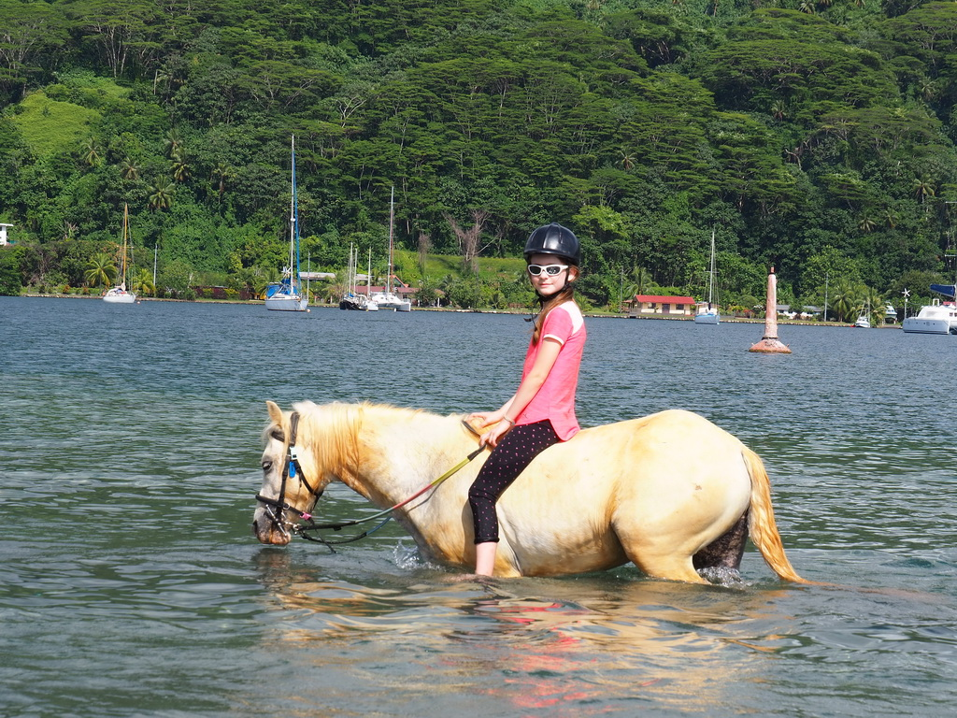
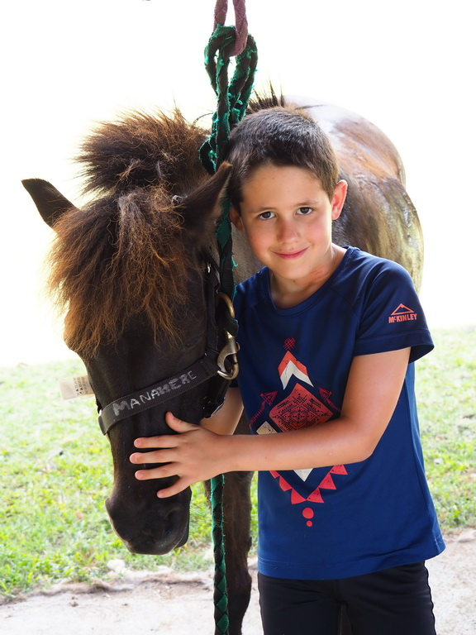
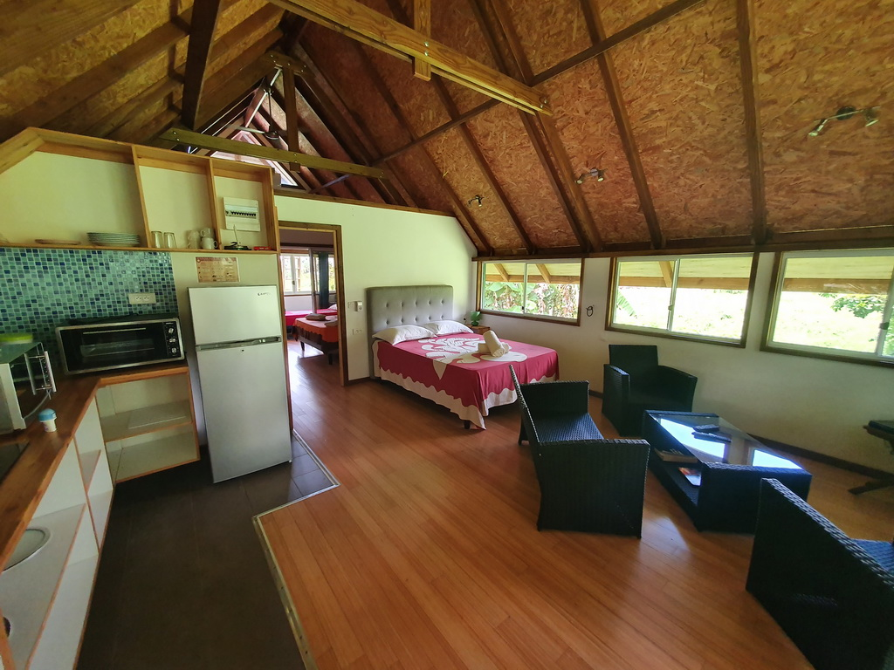
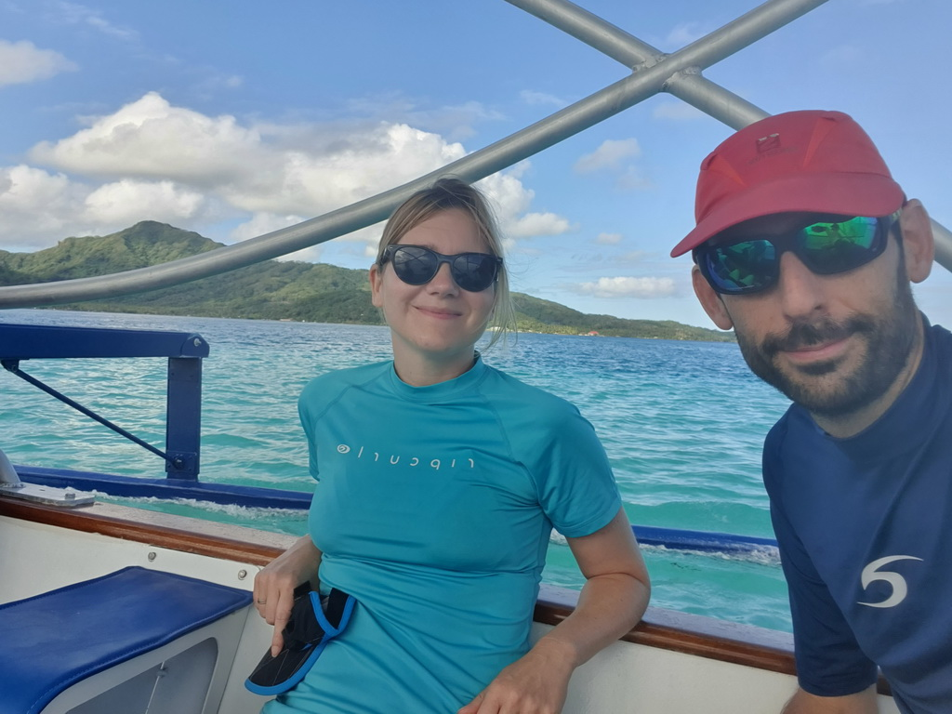
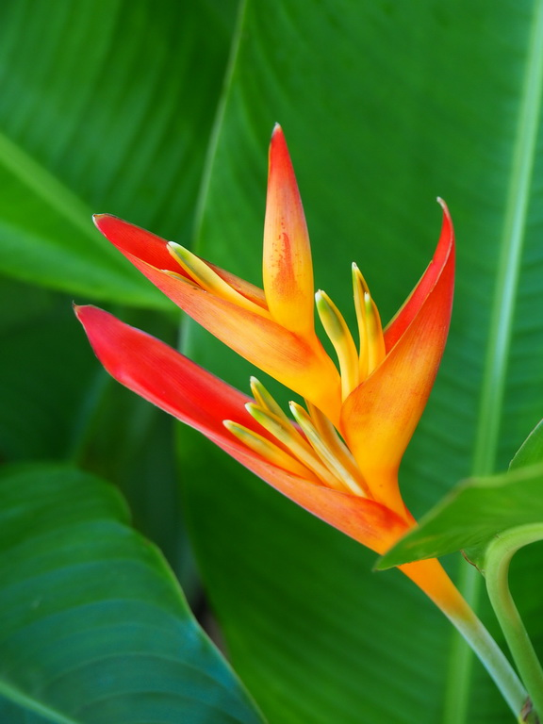
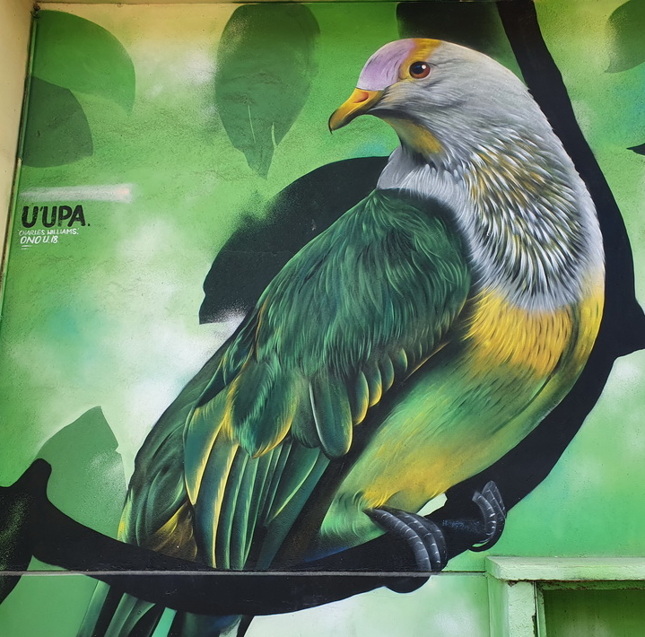
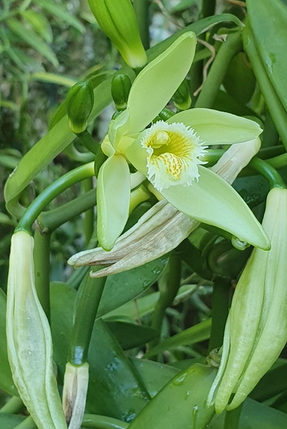
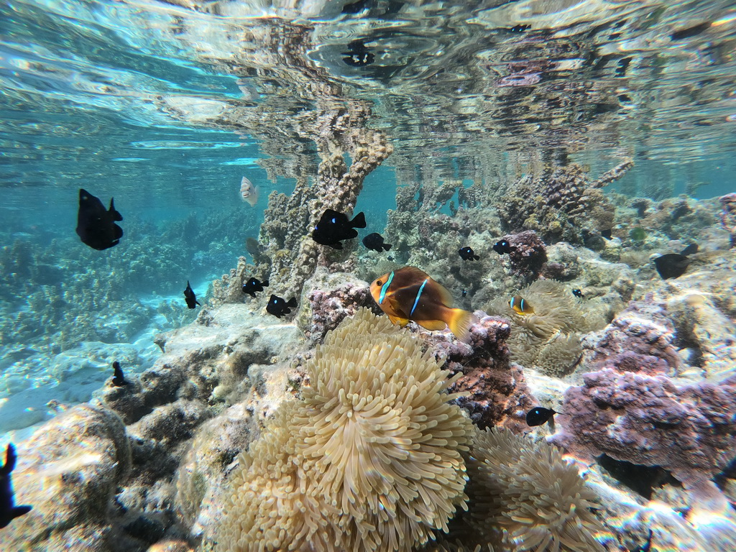
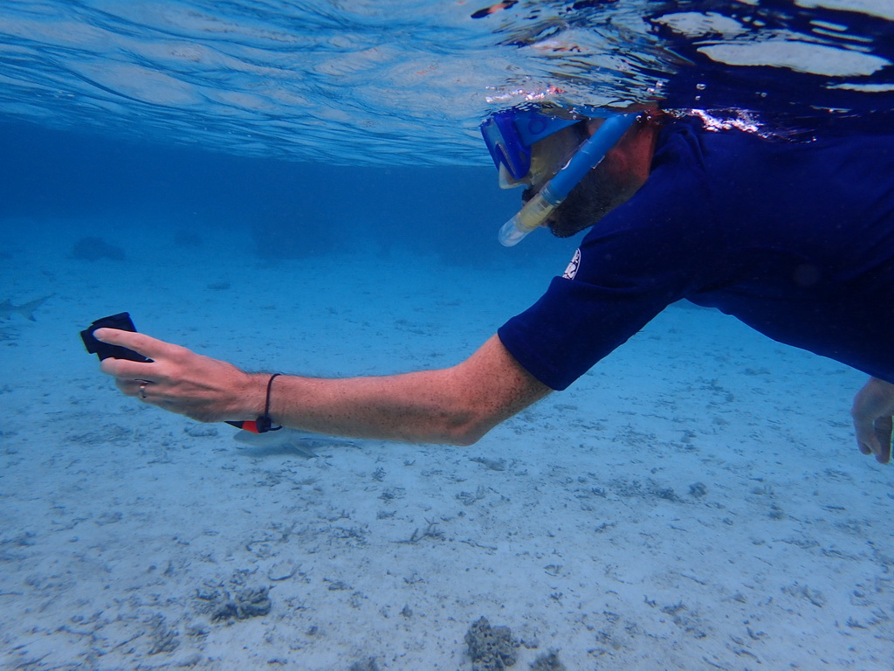
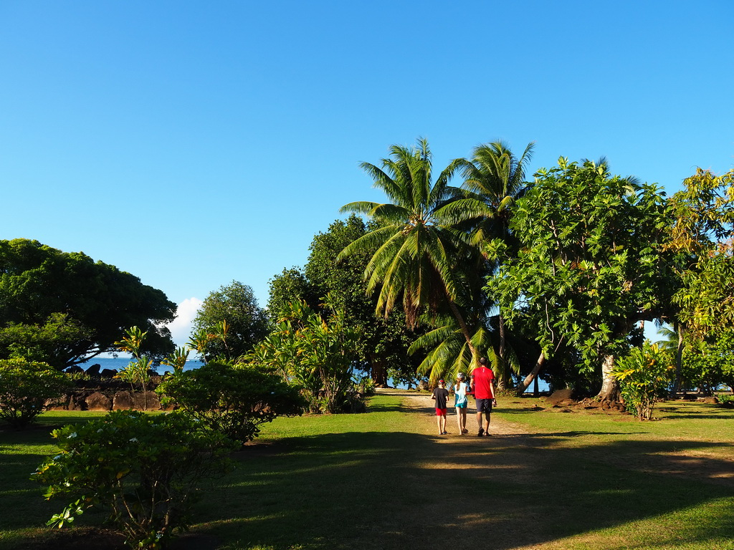
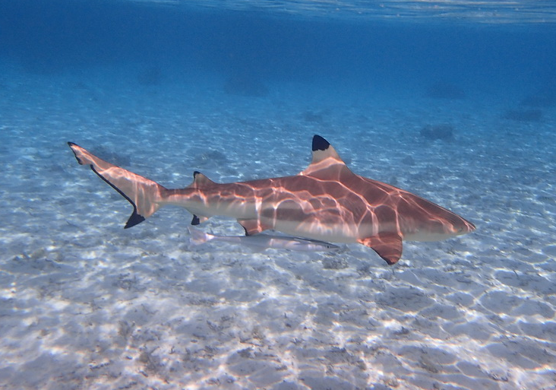
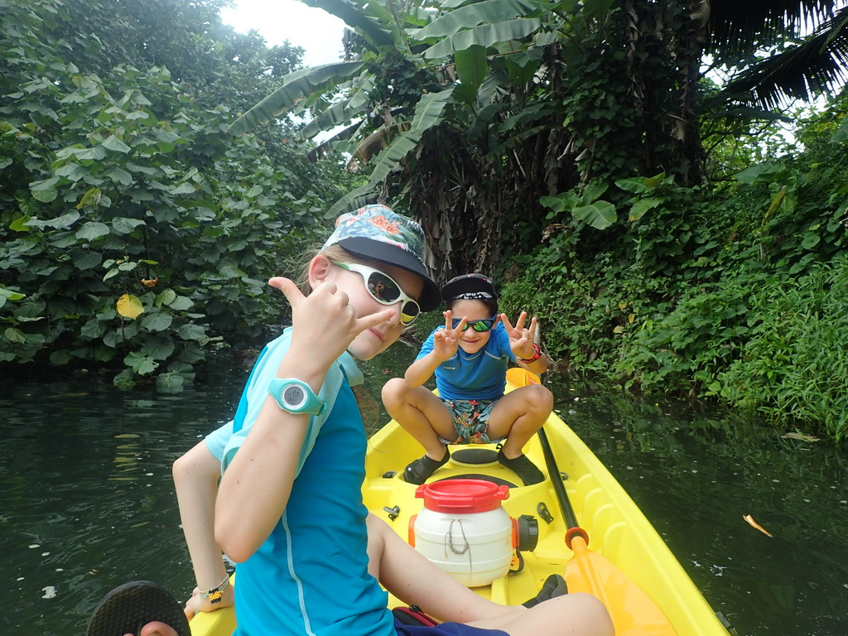
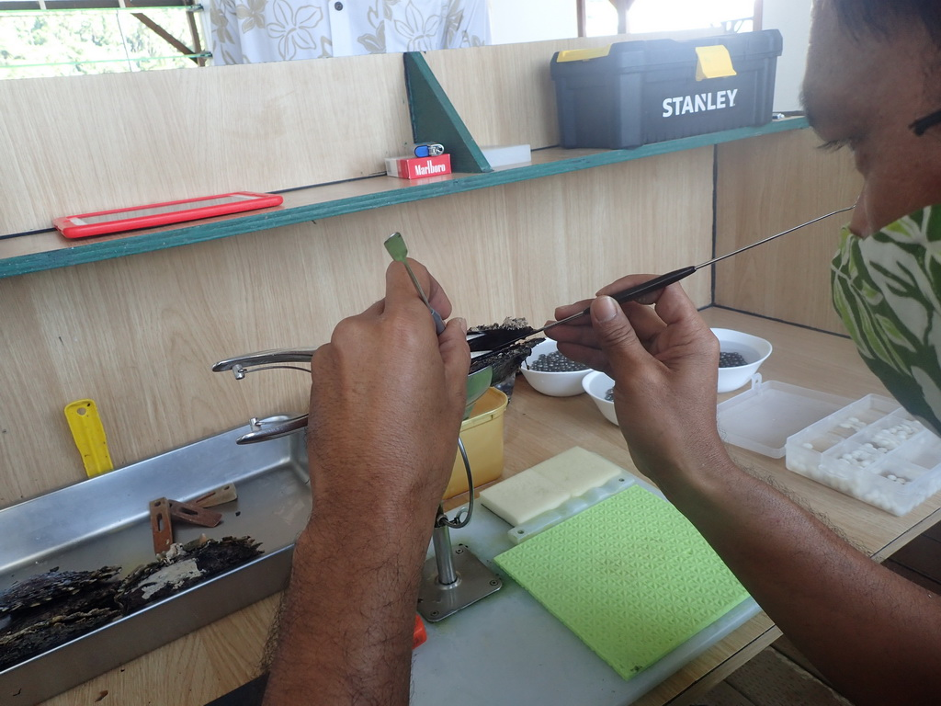
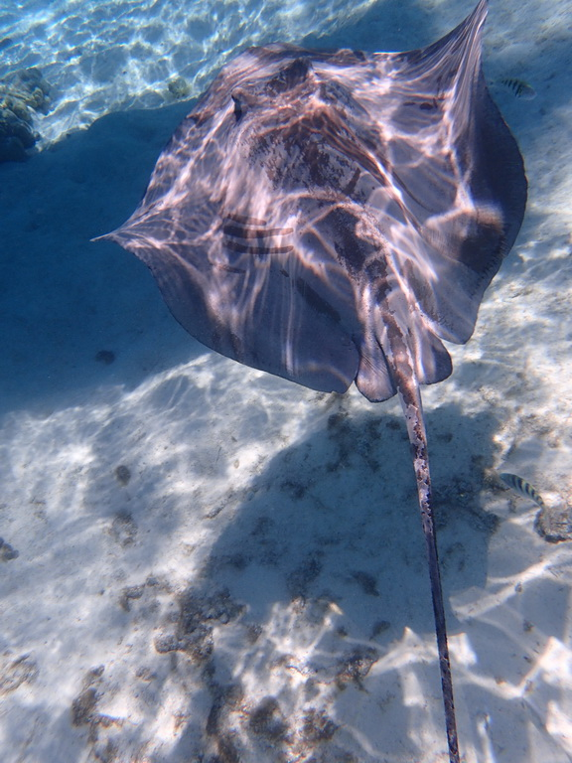
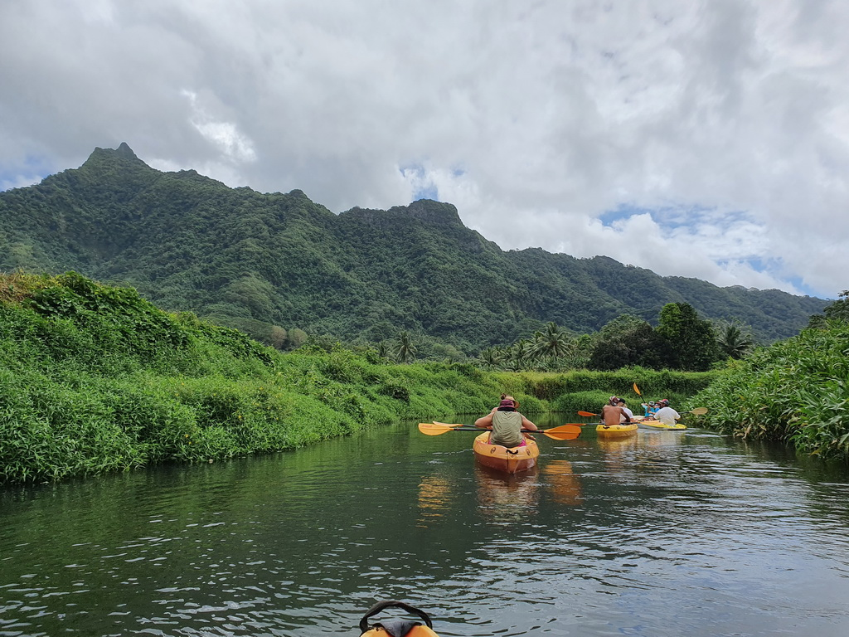
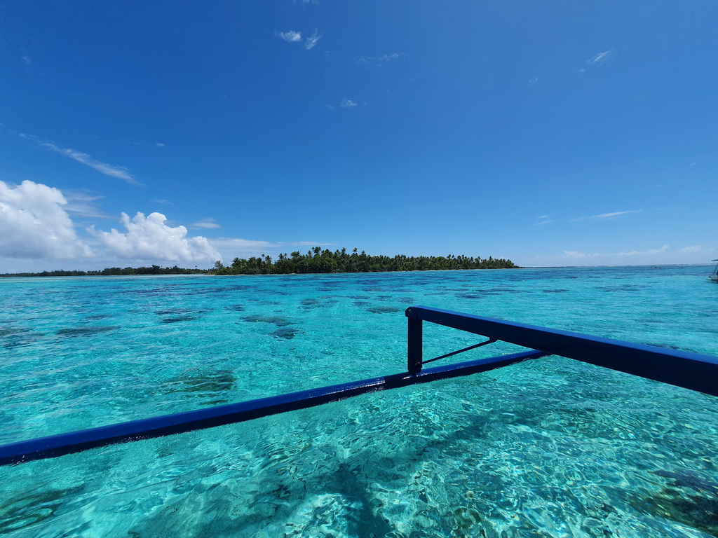
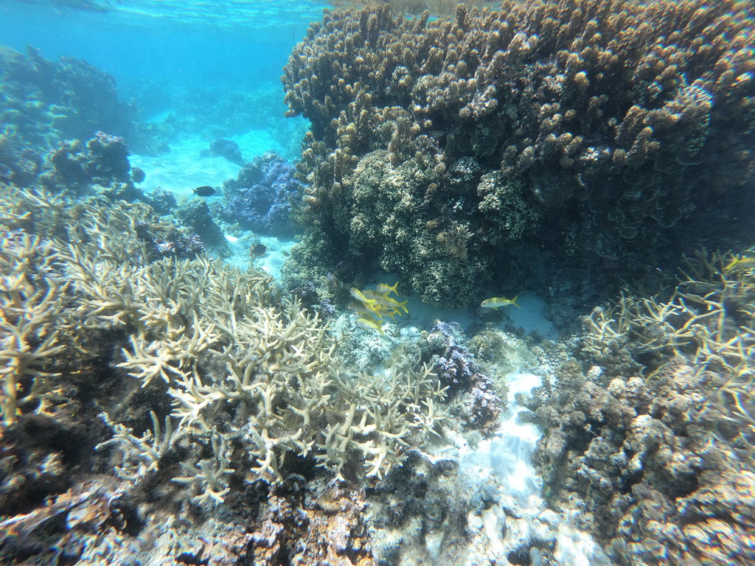
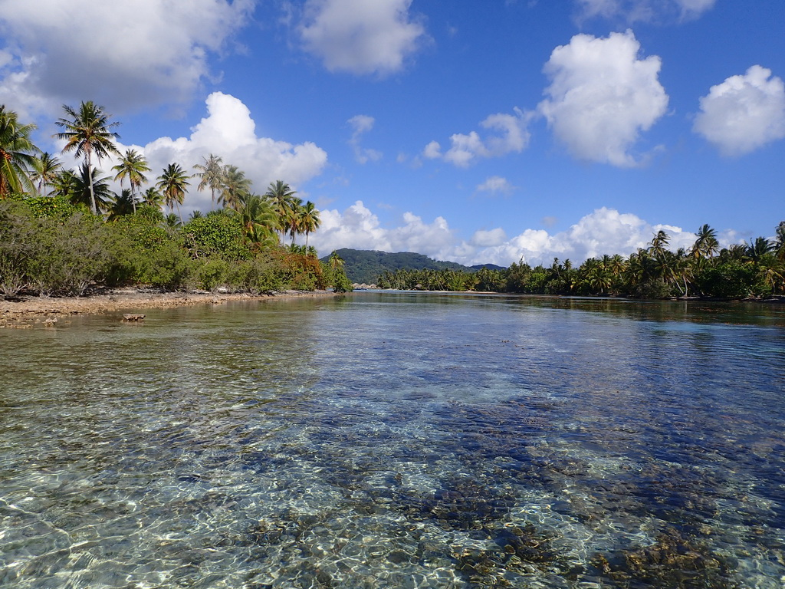
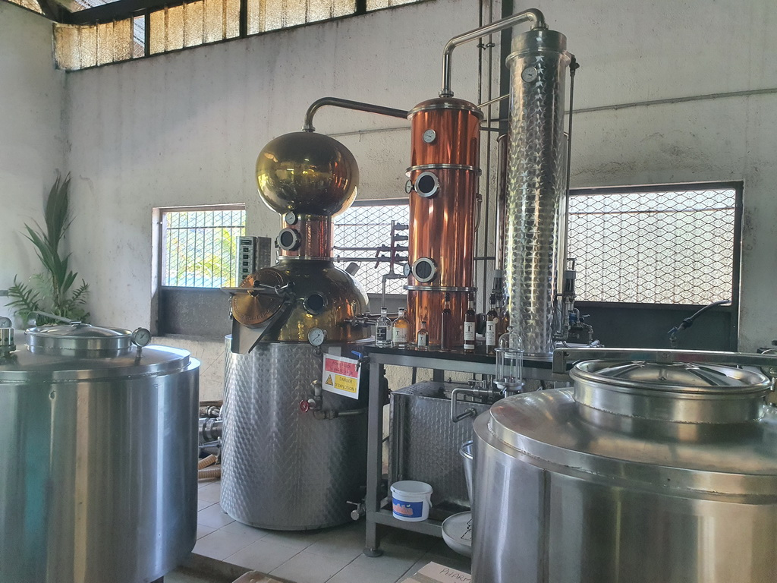
Raiatea
Ferme de vanille
Randonnée des 3 cascades
Kayak sur la rivière Fa’aroa
Excursion
autour de Tahaa
Ferme perlière
Jardin de corail
Marae Taputapuatea
Distillerie

Slide 4
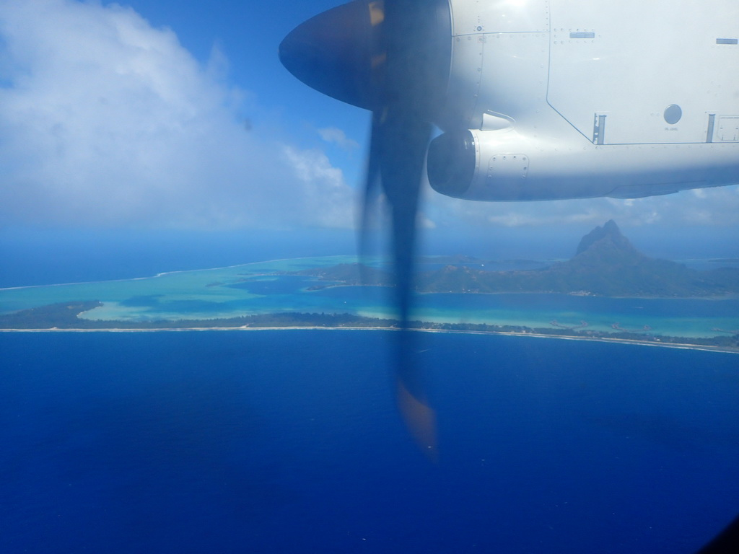
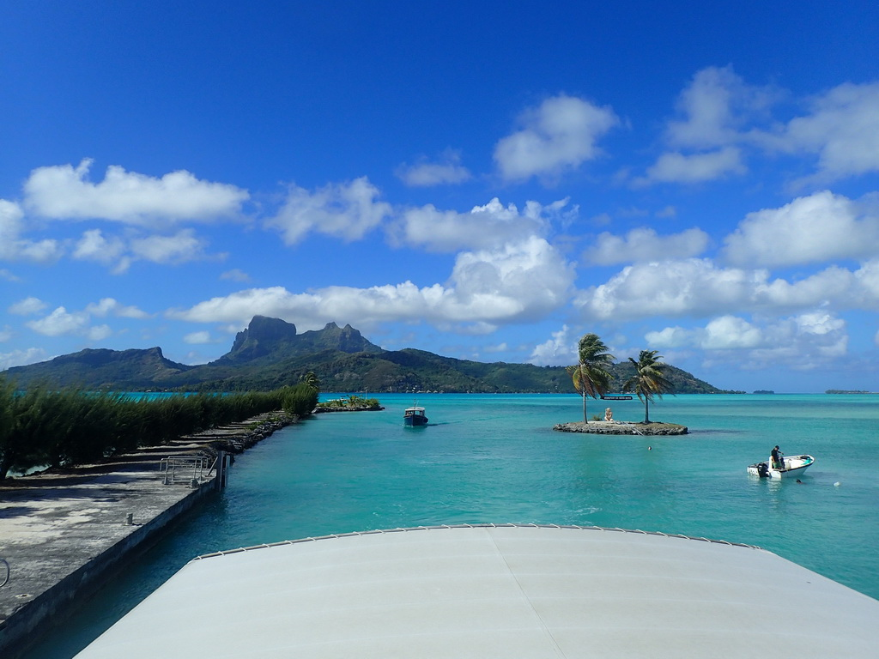
















Arrivée paradisiaque
Raies léopards
Raie manta
Bora Bora
Bénitiers
Requin à pointe noire et raie pastenague
Beau run
avec panorama
Plage de la pointe Matira
Eau bicolore!

Slide 5













Excursion à l’île aux oiseaux
Tikehau
Trajets en vélo
Kayak sur eau transparente
Des copains!
Splendides couchers de soleil

Slide 6

















Kayak et art plastique à l’hébergement
Excursion à l’île aux récifs
Rangiroa
Pique-nique et pain coco
Dauphins dans la passe de Tiputa
Baliste picasso

Slide 7






















Moorea
La montagne magique
Moorea tropical garden
Plage de Mareto
Run au mont Rotui
Raie pastenague et carangue
Bateau sans permis
aux Tipaniers
Excursion aux baleines
Randonnée des 3 cocotiers
Joyeux anniversaire Camille!
Spectacle au Tiki village

Slide 8



























Papeete
Traversée de Tahiti Nui en 4x4
Tahiti
Tahiti iti
Paddle à la pointe Venus
Run et randonnée à l’Aorai
Plage du Sofitel
Trou du souffleur
Plage du Mahana parc
Paddle géant à Papara
Jardins de Vaipahi, balade et run père-fils

Slide 9























Rurutu
Randonnée au mont Manureva
Randonnée du sentier perdu
De bons repas à la pension
Dans la gueule du monstre
Champs de tarot
Nage avec les baleines!
Grotte Miterrand
Poenui, la petite copine!
Baie d’Avera
Plage de Toataratara

Slide 10

















Excursion sur un motu
Pêche aux bénitiers
Tubuai
Bénitiers cuisinés
Beaucoup de pluie!
Colliers de fleurs
Randonnée au mont Taitaa
Poisson cru au lait de coco

Slide 11
















Run, puis rando au mont Hiro
Tour de 20km de l’île en vélo
Raivavae
Balade à pied, ça grimpe!

Slide 12



















Joyeux anniversaire Auriane!
Raivavae – le motu
Le paradis, seuls au monde
Le motu piscine - « la plus belle eau du monde »

